Slide 1



Slide 2

INTERRUPCIÓN VOLUNTARIA DEL EMBARAZO – IVE
Nathaly Cabrera
Líder de salud publica

Slide 3
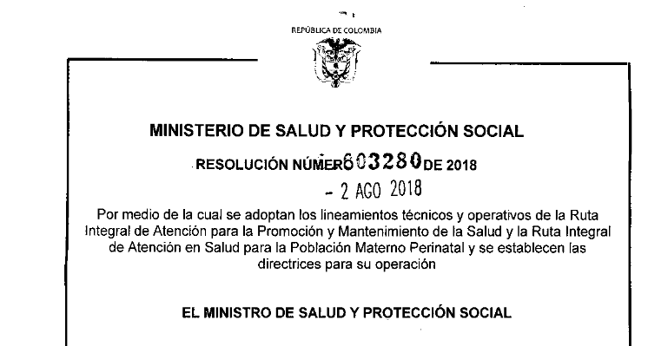
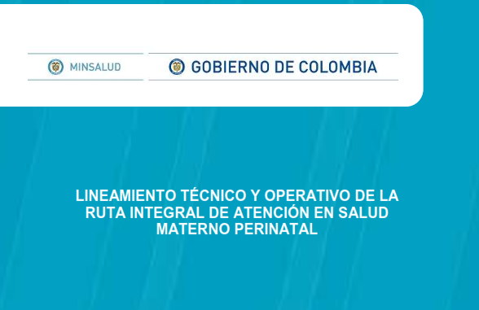
Resolución 3280 de 2018/Lineamiento

Slide 4


INTERRUPCIÓN VOLUNTARIA DEL EMBARAZO

Slide 5
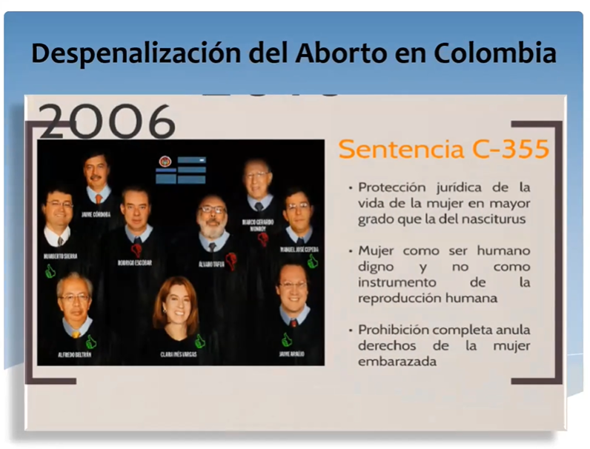

Slide 6







Sentencias emitidas por la Corte Constitucional
T - 171 de 2007
T - 636 de 2007
T - 988 de 2007
T - 209 de 2008
T - 946 de 2008
T - 009 de 2009
T - 388 de 2009
T - 585 de 2010
T - 636 de 2011
T - 841 de 2011
T - 959 de 2011
T - 636 de 2011
T - 627 de 2012
T - 532 de 2014
T - 301 de 2016
T - 731 de 2016
T – 284 de 2020
C- 355 de 2006
C – 088 de 2020
SU – 096 de
2018
C-055 de 2022

Slide 7


Estándares de garantía del derecho a la IVE (SU 096 de 2018)
El deber de suministrar información oportuna, suficiente y adecuada en materia reproductiva.
El deber de disponibilidad de los medios necesarios para la materialización de la IVE en todo el territorio, en todos los niveles de complejidad y en cualquier etapa del embarazo.
El derecho a la intimidad en materia reproductiva y el deber de confidencialidad de los profesionales de la salud.
El derecho de las mujeres a decidir libre de apremios sobre la interrupción voluntaria de embarazo*.
La mujer gestante tiene de derecho a un diagnóstico oportuno y actual sobre el estado y condiciones de su embarazo.
La prohibición de dilaciones en la práctica de la interrupción voluntaria del embarazo.
Las menores de edad tienen plena autonomía para decidir sobre la IVE.
Limites al ejercicio de la objeción de conciencia.

Slide 8

Interrupción Voluntaria del Embarazo -Causales
“(i) Cuando la continuación del embarazo constituya peligro para la vida o la salud de la mujer, certificada por un médico
(ii) Cuando exista grave malformación del feto que haga inviable su vida, certificada por un médico;
(iii) Cuando el embarazo sea el resultado de una conducta, debidamente denunciada, constitutiva de acceso carnal o acto sexual sin consentimiento, abusivo o de inseminación artificial o transferencia de óvulo fecundado no consentidas , o de incesto”.
68.901
Atenciones
Número de atenciones con Diagnóstico de aborto 2009 2018

Slide 9
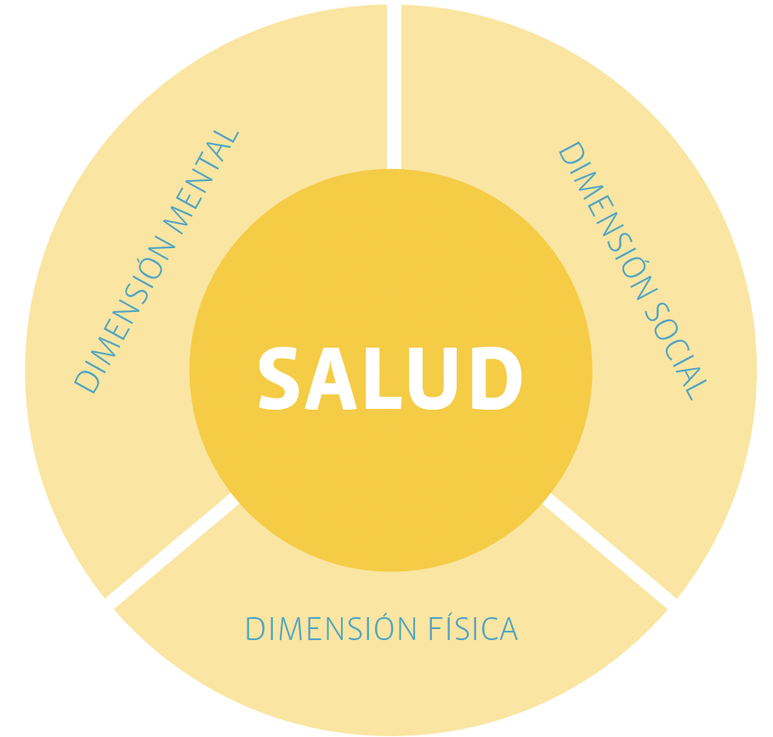
Derecho a la Salud
Art. 10. “Toda persona tiene derecho a la salud, entendida como el disfrute del más alto nivel de bienestar físico, mental y social”. Protocolo de San Salvador. Ley 319 de 1996.
Se refiere al conjunto de habilidades que tiene la mujer para desarrollar de manera adecuada la esfera social de la vida, incluyendo:
relaciones con miembros de la familia y la comunidad;
acceso a medios de producción, de sustento y a condiciones de vida dignas;
participación en la vida laboral, educativa y recreativa y
contribución en la transformación positiva de la sociedad.
No se requiere que haya una afectación de la salud mental ya establecida o un diagnóstico o presencia de síntomas de enfermedad mental, puesto que la sola presencia del riesgo es suficiente para la aplicación de la causal.
Considera no solo los aspectos clínicos, sino también la percepción e intensidad del riesgo percibido por la mujer, a la hora de producir dictámenes que prioricen el bienestar integral de esta y garanticen su derecho a la vida y a la salud.

Slide 10
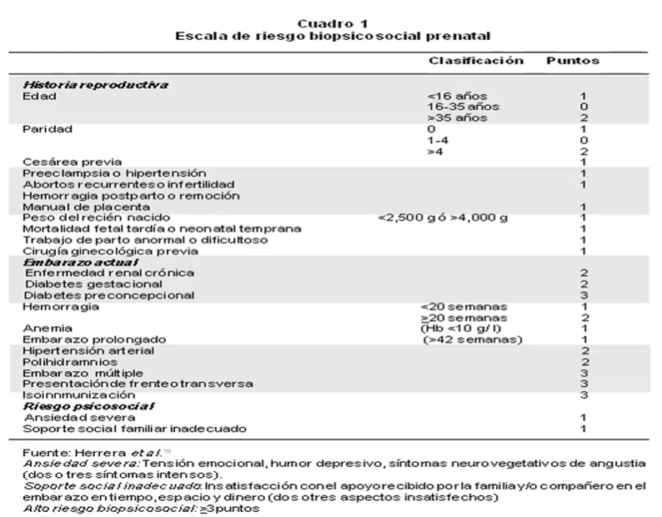

Slide 11
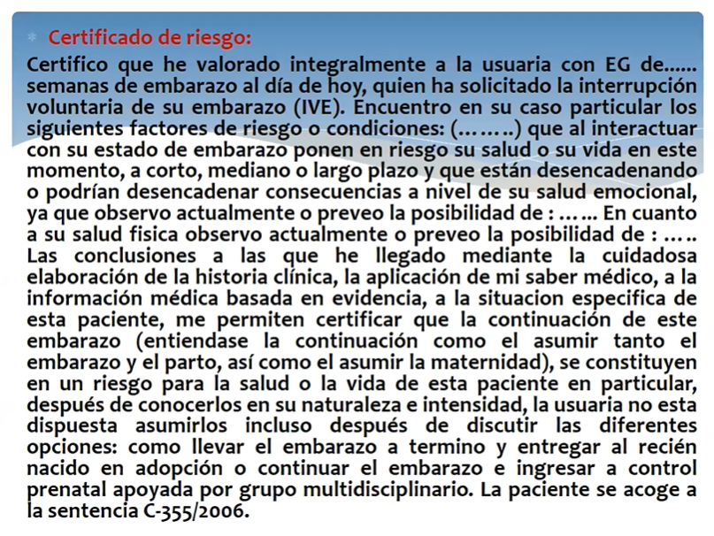


Slide 12
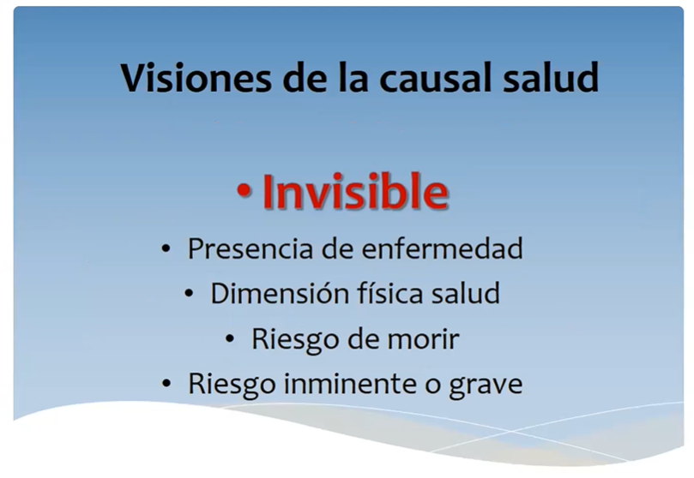

Slide 13
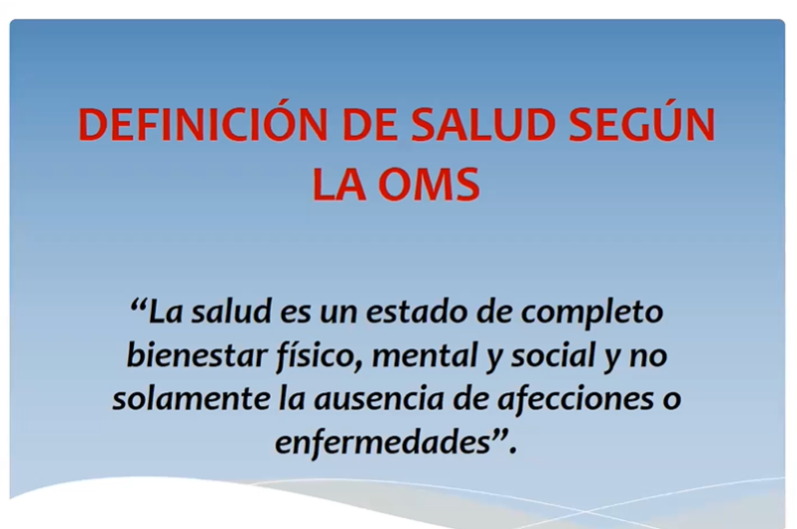

Slide 14
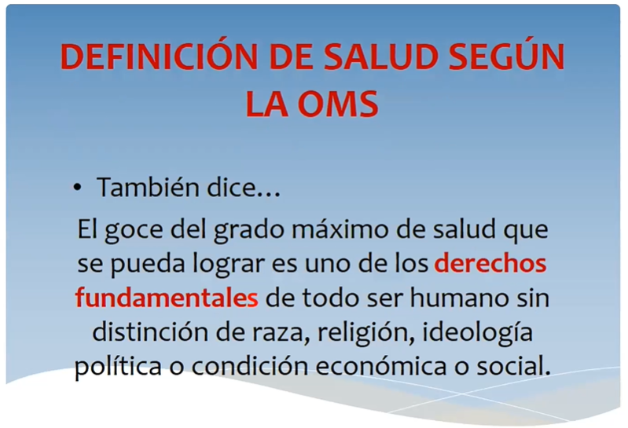

Slide 15
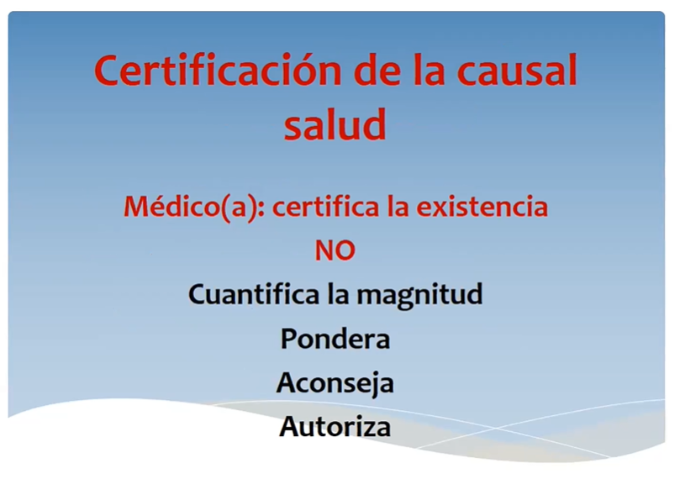

Slide 16
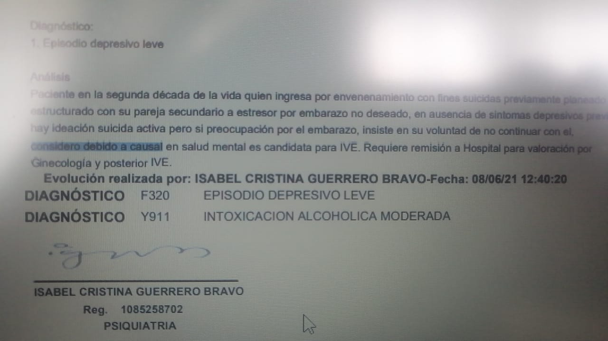

Slide 17
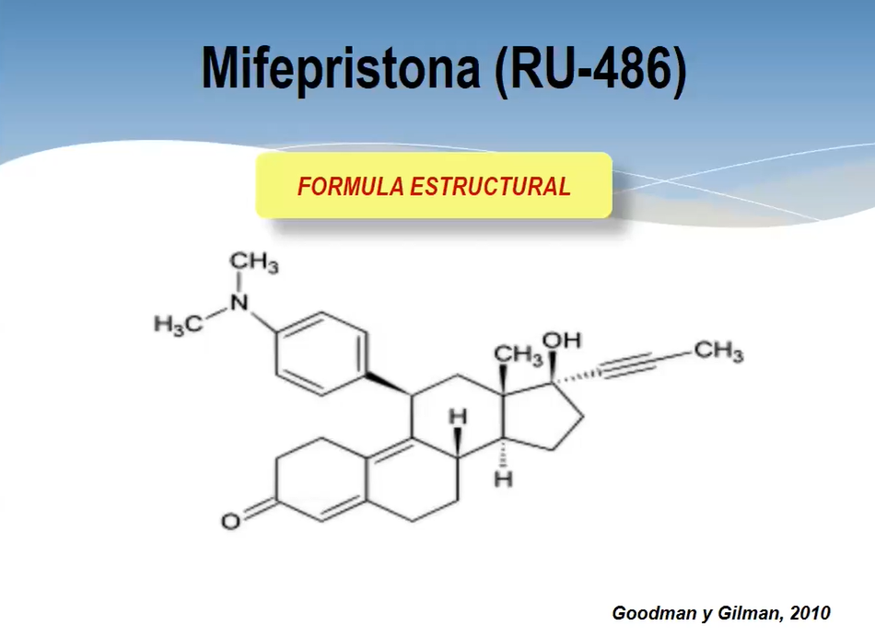
Medicamento esencial por la OMS

Slide 18
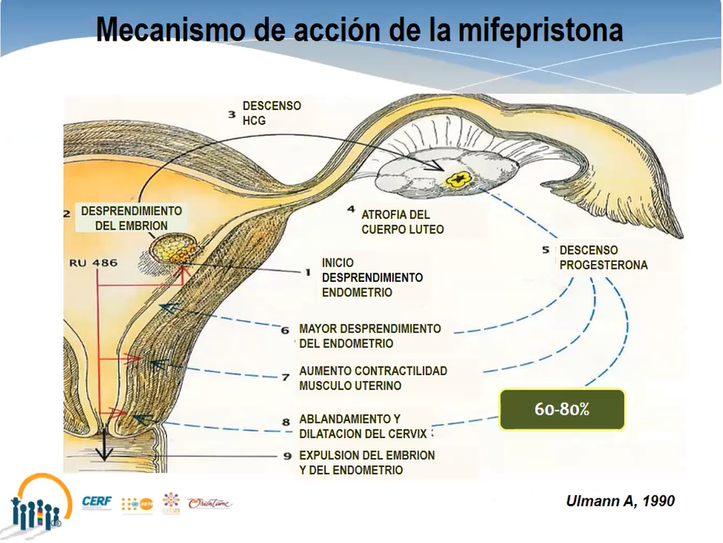

Slide 19
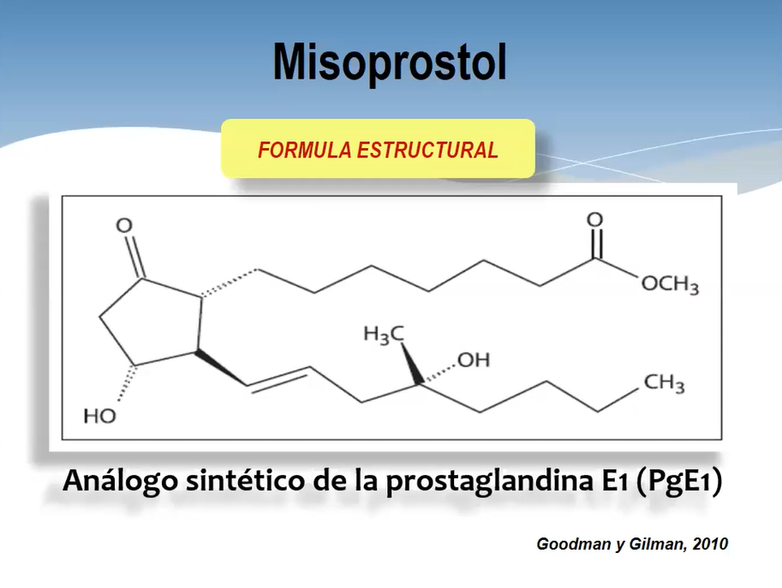
Medicamento escencial

Slide 20
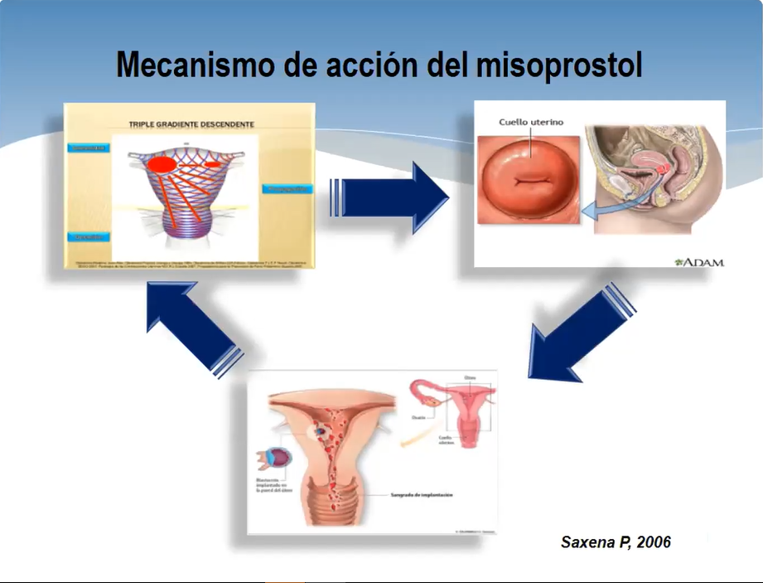

Slide 21
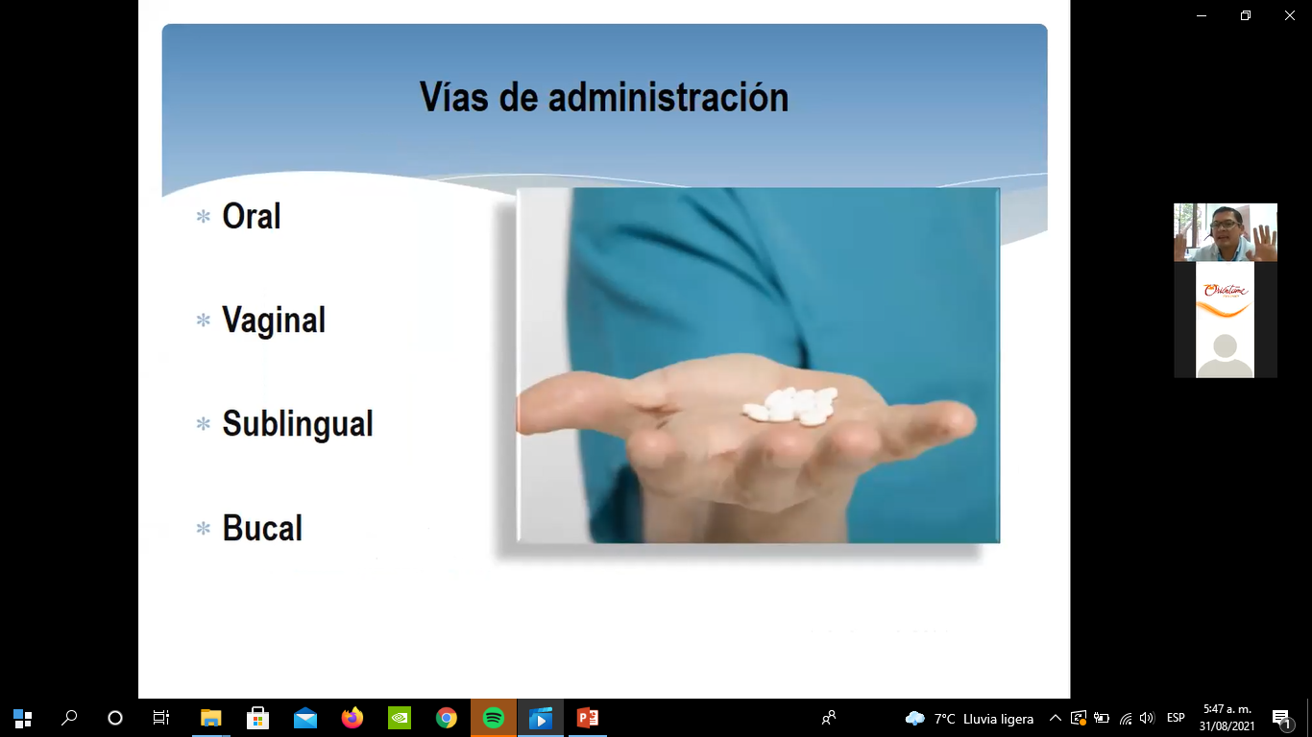

Slide 22
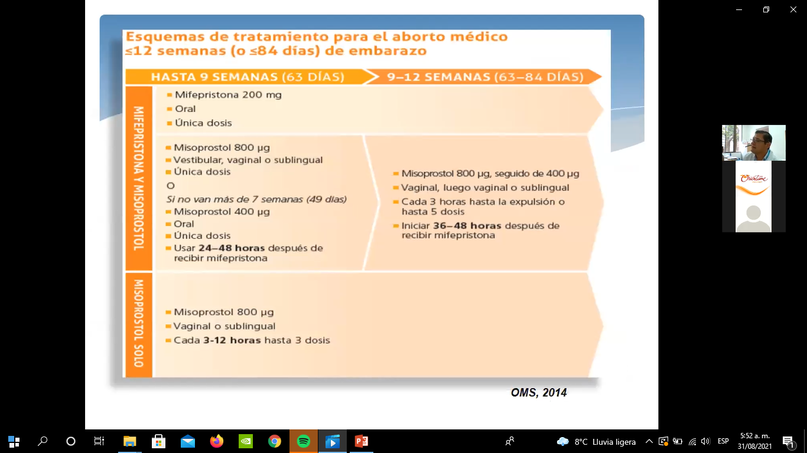

Slide 23
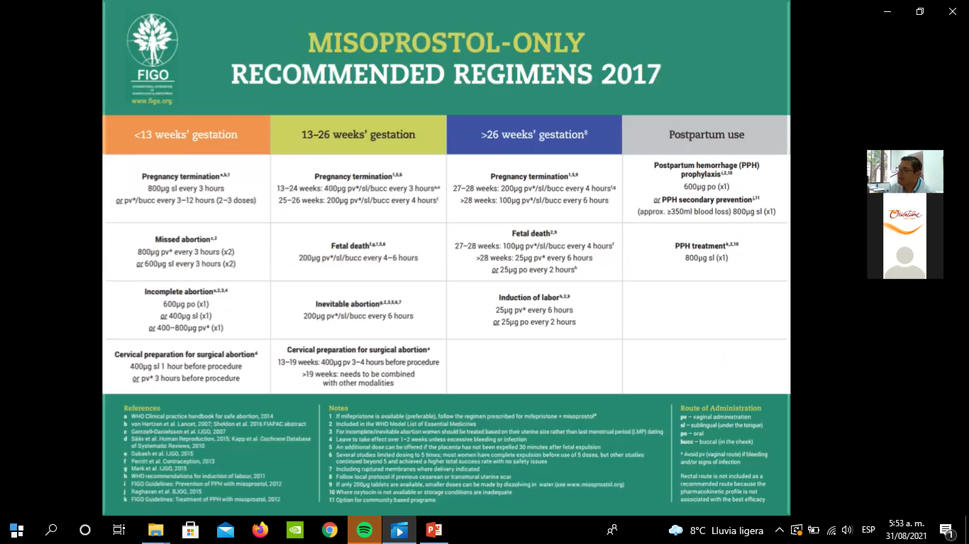

Slide 24
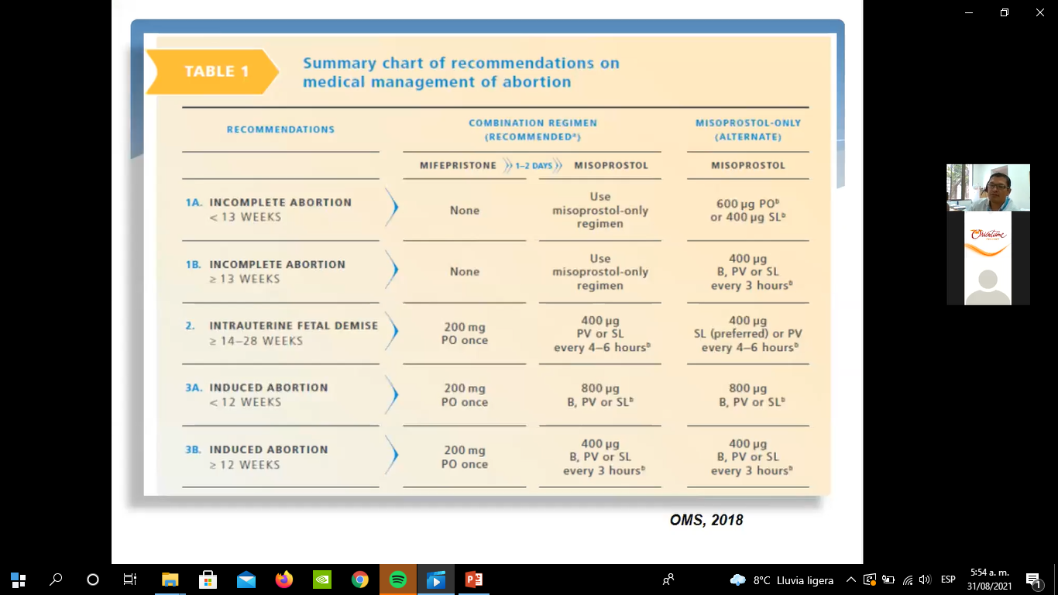

Slide 25
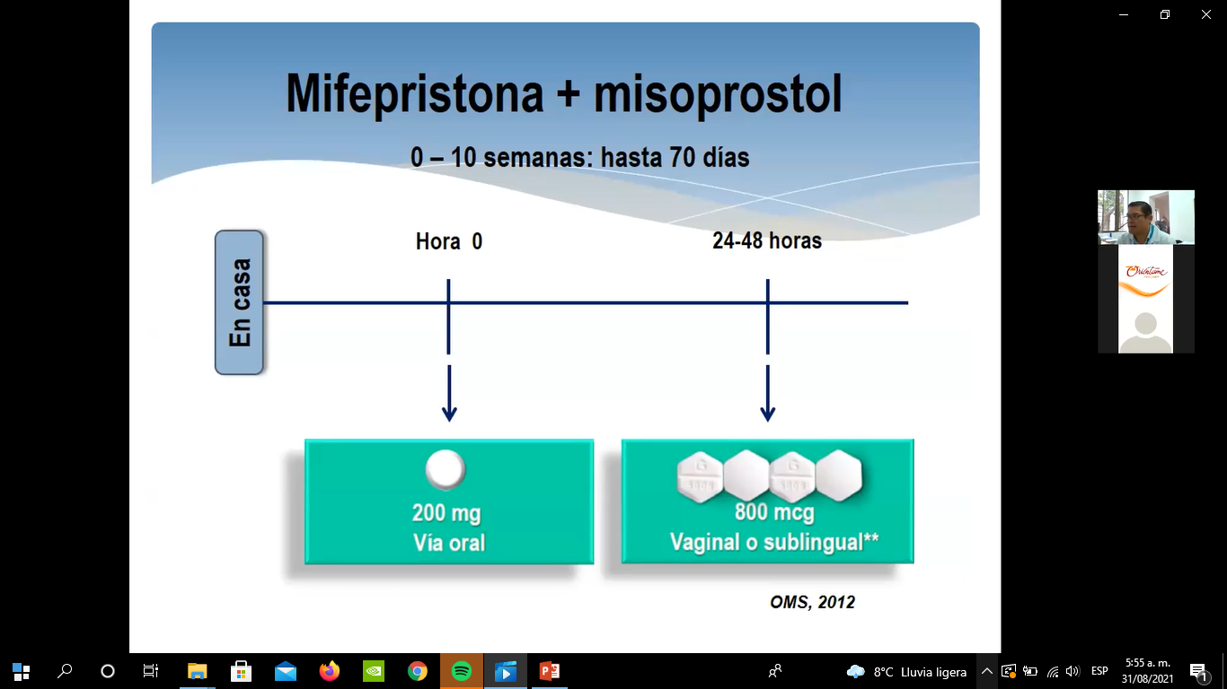

Slide 26
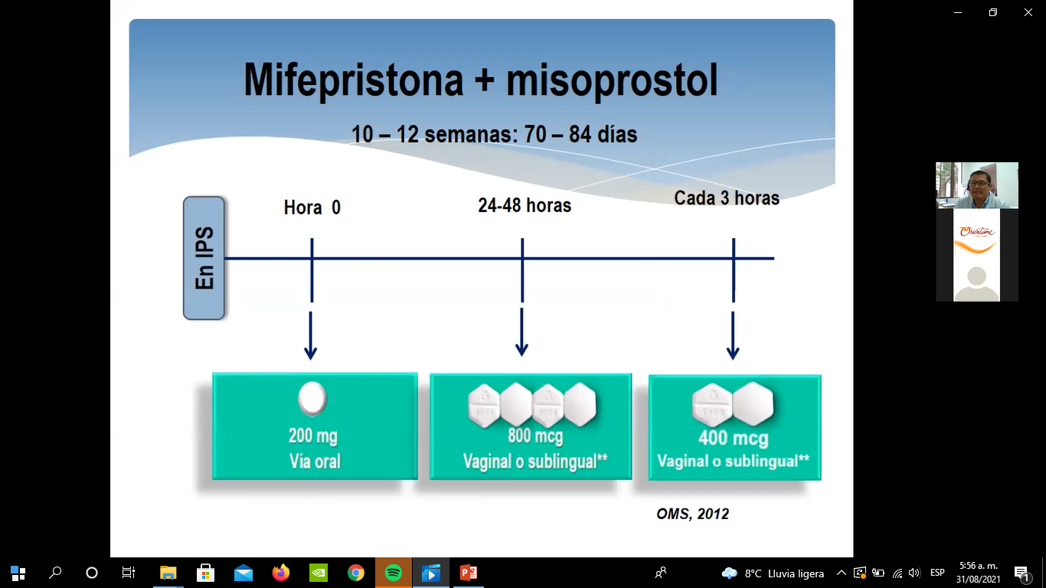

Slide 27
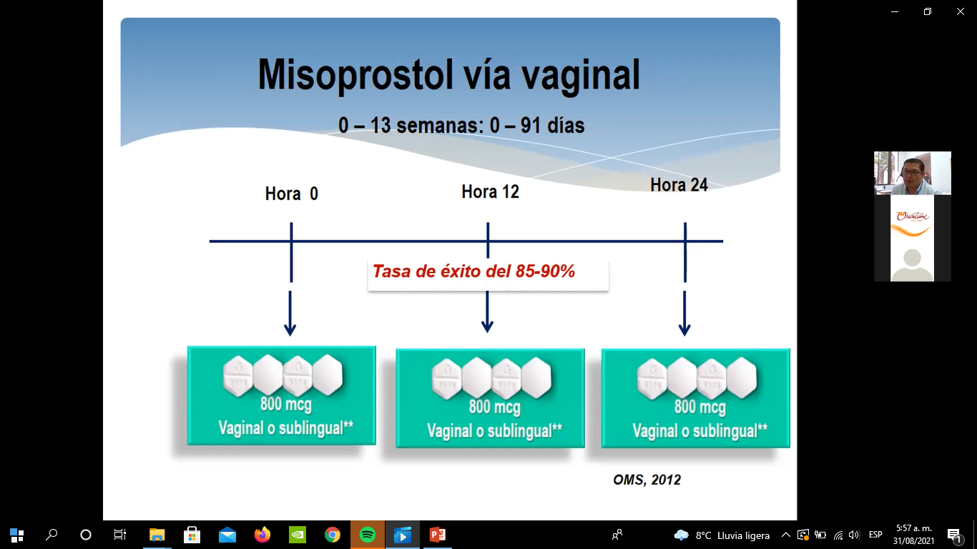

Slide 28


Slide 29
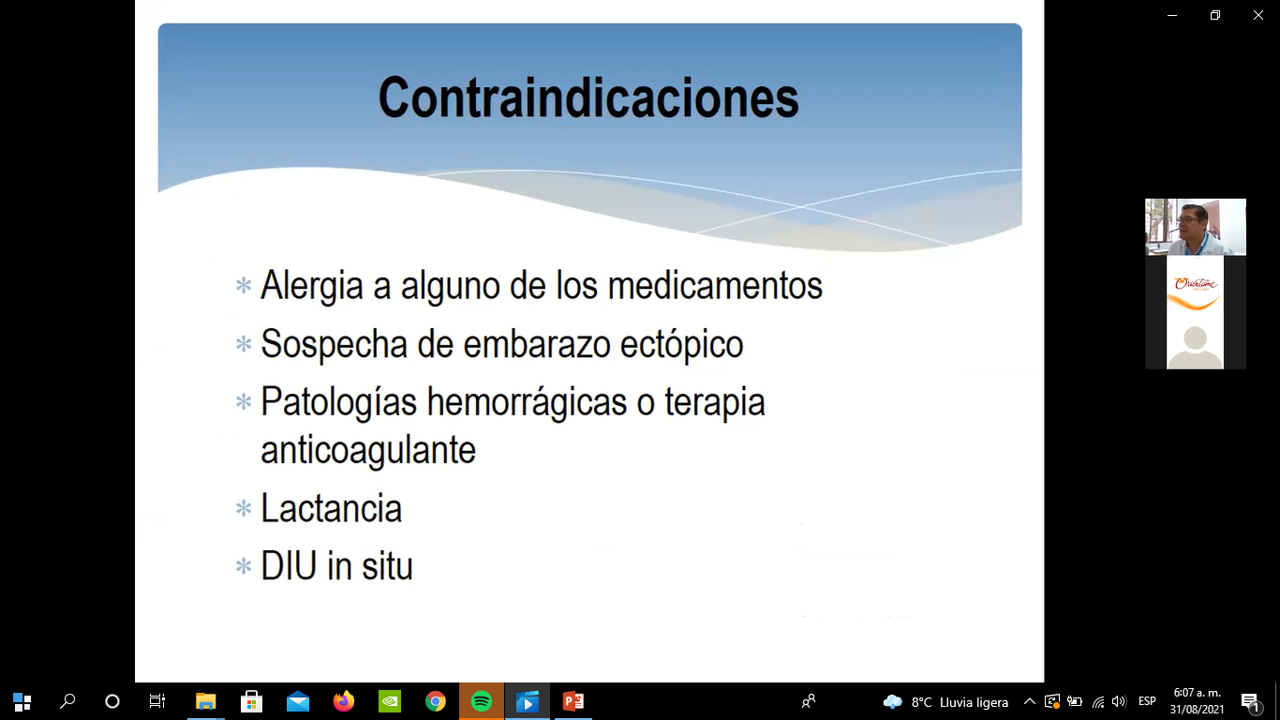

Slide 30
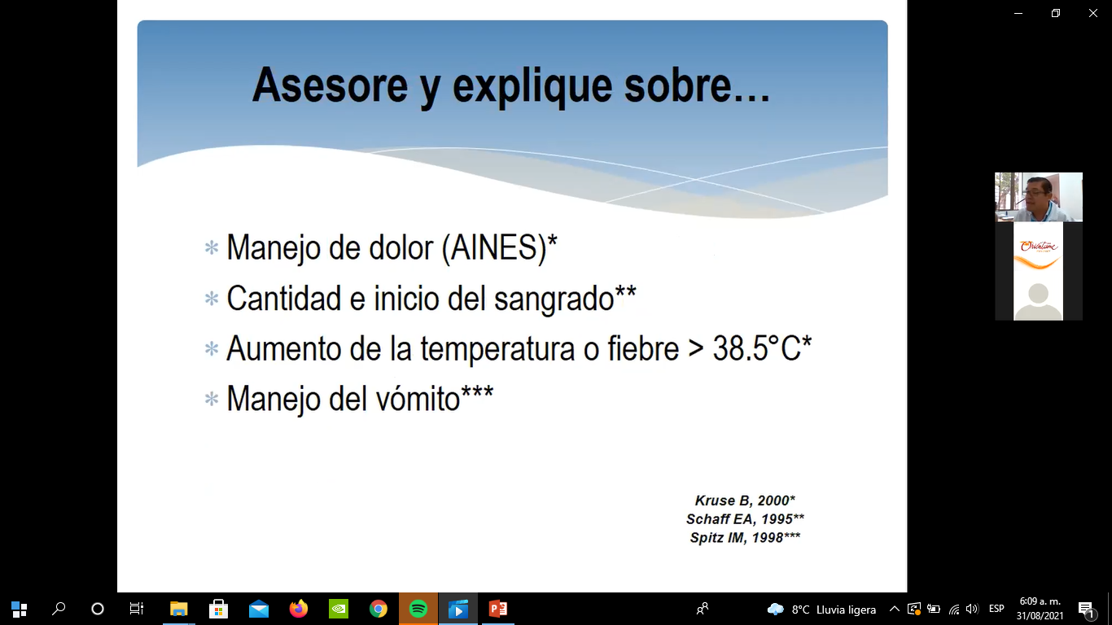

Slide 31
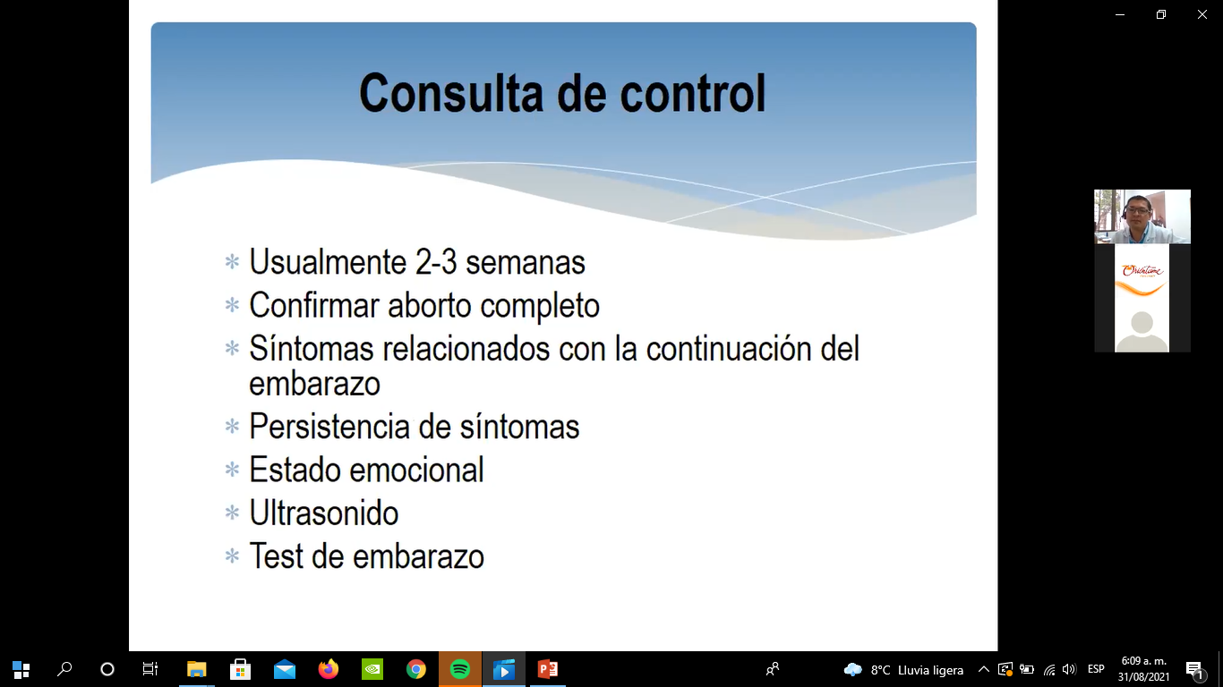

Slide 32
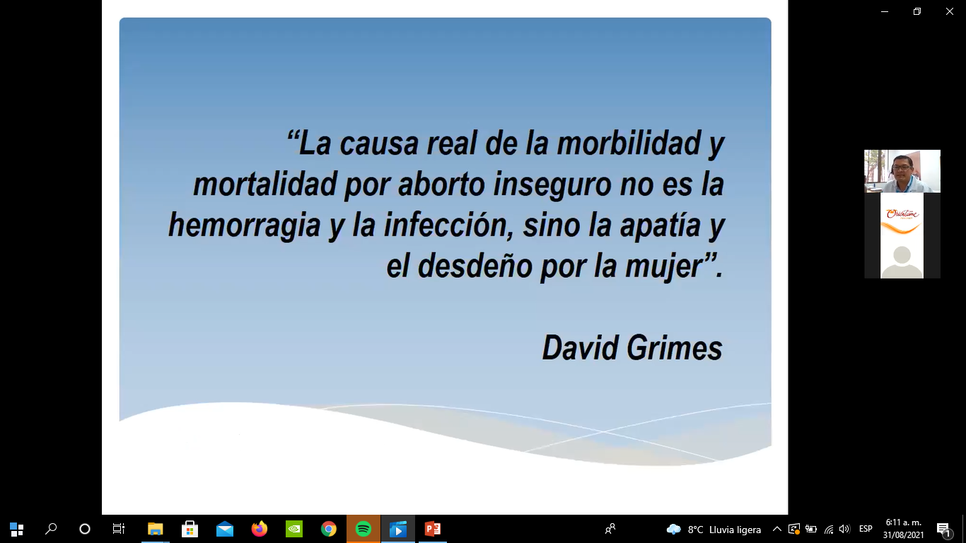

Slide 33


INTERRUPCIÓN VOLUNTARIA DEL EMBARAZO
La interrupción voluntaria del embarazo (IVE) es un derecho fundamental de las niñas, adolescentes y mujeres adultas en Colombia.
Por esta razón, los servicios de salud relacionados con la IVE deben garantizarse de manera efectiva con una atención oportuna y de calidad en todos los niveles de complejidad y en todo el territorio nacional.

Slide 34
INTERRUPCIÓN VOLUNTARIA DEL EMBARAZO
El derecho de las mujeres a decidir de manera libre y autónoma sobre la interrupción del embarazo está relacionado con la información y conocimiento que tenga acerca de las causales definidas en la Sentencia C355 de 2006.
Esta información debe ser suministrada en el primer contacto que tenga la gestante con los servicios de salud. Una de las capacidades a desarrollar en las personas a partir de la adolescencia es el ejercicio de los DSDR, contenidos incluidos en la RPMS.

Slide 35

Los servicios de salud relacionados con la IVE deben garantizarse de manera efectiva. Sentencia C-355 de 2006.
Esta información debe ser suministrada en el primer contacto que tenga la gestante con los servicios de salud.

Slide 36

Objetivos
Reconocer el derecho a la autonomía y autodeterminación reproductiva de la mujer, garantizando el acceso a servicios seguros y de calidad para la interrupción voluntaria del embarazo en marco de lo previsto por la Sentencia C – 355 de 2006
Informar a las mujeres frente a la preparación y ejecución de los procedimientos de interrupción del embarazo y la asesoría y provisión anticonceptiva posterior
Derecho a informar: posibilidad de seguir con la gestación y asumir la crianza o dar el nacido vivo en adopción.

Slide 37

Talento humano
El conjunto de procedimientos relacionados con la IVE requiere un equipo que pueda garantizar el acceso al procedimiento, así como brindar orientación y apoyo a la mujer.
Este equipo puede estar compuesto por profesionales en enfermería, medicina, medicina especializada en ginecología, psicología y trabajo social.
El hecho de no contar con todo el talento humano no puede constituirse en una barrera para la prestación del servicio.

Slide 38
Duración mínima recomendada
En todo caso, si la mujer decide interrumpir el embarazo, desde la consulta inicial, hasta la realización del procedimiento, se debe garantizar que no transcurra un tiempo superior a cinco (5) días calendario. Ello implica que todos los integrantes del SGSSS lleven a cabo los procesos de su competencia
sin dilaciones.

Slide 39

Atenciones incluidas
Consulta inicial
Orientación y asesoría.
Interrupción del embarazo farmacológica y no farmacológica.
Asesoría y provisión anticonceptiva (según criterios médicos de elegibilidad OMS / CDC vigentes y preferencias de la mujer).
Consulta de seguimiento.

Slide 40
Consulta inicial
El propósito de la consulta médica para la Interrupción Voluntaria del Embarazo es establecer si la mujer está efectivamente embarazada y, de estarlo, conocer la edad gestacional y confirmar que el embarazo sea intrauterino. Se incluye también la valoración de la salud integral de la mujer en sus dimensiones física, social, mental y del estado emocional.
La consulta inicial se refiere al primer contacto que tiene la mujer con los servicios de salud cuando voluntariamente solicita la IVE o cuando accede a los controles prenatales y se identifica factores de riesgo y se acoge a la Sentencia C – 355 de 2006, y decide acceder al procedimiento.

Slide 41

Consulta inicial
Esta consulta puede ser llevada a cabo por medicina general o especializada.
Toda solicitud de IVE debe quedar debidamente consignada en la historia clínica,
se debe establecer la causal.
Se debe documentar y registrar en forma clara y concreta en la historia clínica.
Se debe garantizar la intimidad de la mujer que solicita la IVE, razón por la que debe evitarse realizar interrogatorios extensos que vayan más allá de obtener información relevante para la historia clínica o solicitar en contra de su voluntad, la presencia de personas como su pareja o del representante legal o tutor en caso de niñas o adolescentes.

Slide 42
Anamnesis
En la consulta inicial se debe confirmar el embarazo y establecer la edad gestacional teniendo en cuenta la fecha de la última menstruación. Además, se debe realizar una historia clínica completa
Los antecedentes médicos familiares y personales de la mujer deben interrogarse y documentarse de manera completa,

Slide 43
Examen físico
El examen físico debe ser completo.
Específicamente, debe confirmar la existencia del embarazo y estimar su duración por medio de un examen pélvico bimanual o por medios paraclínicos si se dispone de ellos.
Los signos detectables de embarazo entre las semanas 6ª y 8ª incluyen reblandecimiento cervical y/o del istmo, y reblandecimiento y elongación del útero.
Si el tamaño uterino es menor al esperado, debe considerarse la posibilidad de un embarazo menos avanzado que el estimado por la fecha de la última menstruación, un embarazo ectópico o un aborto retenido.
Posición del útero

Slide 44
Toma de paraclínicos
No son requisito exámenes paraclínicos para la prestación de servicios de IVE.
Hemoclasificación
En los casos en que clínicamente se sospeche anemia, se debe solicitar cuadro hemático para tomar las medidas necesarias ante una eventual hemorragia.
A toda mujer se le debe dar asesoría y ofrecer la prueba de tamizaje para VIH, Sífilis (prueba rápida), dejando claro que es voluntaria. Este proceso de asesoría y ofrecimiento debe ser documentado en la historia clínica.

Slide 45

En ningún caso, estas pruebas se pueden constituir en barrera de acceso al procedimiento de IVE.

Slide 46
La exploración ecográfica no es necesaria para la interrupción del embarazo durante el primer trimestre, salvo que, ante la presencia de otros signos o síntomas, se sospeche la presencia de un embarazo ectópico, enfermedad trofoblástica o cualquier otra alteración de la gestación.
En las instituciones en las que se disponga de servicios de ecografía, se recomienda habilitar áreas distintas para la evaluación de las mujeres que solicitan la IVE y para las mujeres que reciben cuidados prenatales.

Slide 47

Se recomienda realizar los estudios ecográficos sin exponer a la mujer a la imagen de la gestación.

Slide 48

Certificación de las causales
Un profesional en medicina general está en la capacidad de identificar las causales.
Un profesional en psicología también está en la capacidad de reconocer el riesgo de afectación a la salud mental o social que ha identificado la mujer y expedir el certificado correspondiente.
Por lo tanto, no es exigible que ostente una especialidad específica o que pertenezca a una institución determinada.

Slide 49

Por lo tanto, en ningún momento la orientación y asesoría intenta imponer valores o creencias, como tampoco cambiar las decisiones de la mujer. No pretende aconsejar, juzgar o adoctrinar.
La orientación y asesoría debe llevarse a cabo de manera estructurada, imparcial y lógica, garantizando un espacio de respeto que permita a la mujer una expresión abierta de su vivencia, sin que se cuestione su decisión, se le revictimice o se le imponga la realización de trámites innecesarios (como la consulta a otros profesionales, la toma de tiempos de reflexión etc.).

Slide 50

Elección del procedimiento
Los métodos para la IVE pueden clasificarse en métodos farmacológicos y no farmacológicos.
Métodos farmacológicos
Mifepristona
Misoprostol

Slide 51
Consentimiento informado
El consentimiento informado es la manifestación libre y voluntaria de la mujer embarazada en la que solicita y acepta someterse a una IVE, para el cual debe haber recibido información clara, real, objetiva y completa sobre sus derechos, los procedimientos, los riesgos
Este consentimiento deberá suscribirse con antelación al procedimiento de IVE y anexarse a la historia clínica.
Para el caso de mujeres o niñas con discapacidad, debe prevalecer también su manifestación libre e informada sobre la realización del procedimiento de IVE. Para esto, deben emplearse los apoyos, ajustes razonables y salvaguardias que sean necesarias en los términos de la Resolución 1904 de 2017.

Slide 52
Las niñas menores de 14 años en estado de gravidez tienen el derecho a exteriorizar libremente su consentimiento para efectuar la interrupción voluntaria del embarazo y este debe primar cuando sus progenitores o representantes legales no están de acuerdo con dicho procedimiento.
Menores
de 14

Slide 53
Se debe administrar inmunoglobulina anti-D a toda mujer que sea Rh negativo en dosis de 150 mcg. para mujeres con edades gestacionales hasta las 11 semanas y 300 mcg. para usuarias con edades gestacionales de 12 semanas o más
La mujer debe recibir información clara sobre los síntomas que puede tener durante su recuperación como dolor tipo cólico ocasional durante la primera semana, que no debe incrementarse y que debe ceder con analgésicos comunes; sangrado similar al menstrual en promedio por 10 días, aunque puede durar hasta 4 semanas.

Slide 54
También debe saber que la ovulación puede ocurrir tan temprano como 8 días después del procedimiento y por lo mismo es necesario que utilice un método anticonceptivo, idealmente desde el mismo día y que la menstruación reaparecerá entre 30 y 40 días después del procedimiento. Después de la IVE, la mayoría de las mujeres puede retomar sus actividades habituales en el transcurso de horas o 1-2 días.
Se deben dar instrucciones claras de consultar en caso de fiebre, dolor abdominal severo o sangrado mayor a dos toallas higiénicas empapadas por hora durante más de dos horas consecutivas.

Slide 55

Es mandatorio realizar asesoría anticonceptiva y provisión del método anticonceptivo antes del alta hospitalaria.
Métodos de larga duración.

Slide 56

Satisfacer plenamente las necesidades de atención de la salud sexual y reproductiva redundaría en inmensos beneficios para la salud, incluida una reducción de aproximadamente dos tercios de los embarazos no deseados, los abortos inseguros y las muertes maternas.
Ann Biddlecom
Director de Investigaciones Internacionales

Slide 57



